Slide 1

China-Russia Application
——Bridging the culture of Two Countries
Project leader：Ray
Notes:
尊敬的各位嘉宾，亲爱的朋友们，大家好！今天我非常荣幸站在这里，与大家分享我们在“中俄翻译APP开发实践”项目中的经验和心得。在全球化不断加速的今天，跨国沟通已经成为了我们必须面对的挑战，而翻译工具作为沟通的桥梁，其重要性不言而喻。然而，我们是否曾经因为语言障碍而感到无助，无法准确快速地进行有效信息传递？是否曾经因为翻译工具的不精准、不便捷而感到困扰？今天，我将以我们的项目为例，探讨如何通过技术创新解决这一问题。我们将深入解析中俄翻译APP的开发过程，包括设计理念、技术实现和用户体验优化等方面的实践经验。希望通过今天的分享，能够为大家提供一种全新的解决方案，让我们在全球化的道路上走得更顺畅。再次感谢大家的倾听，让我们开始今天的演讲。

Slide 2


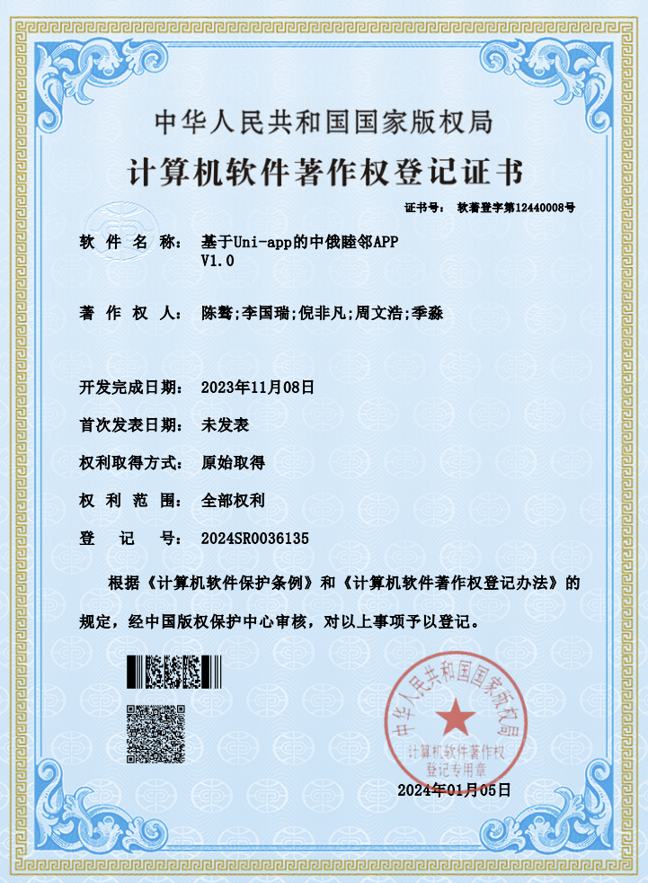
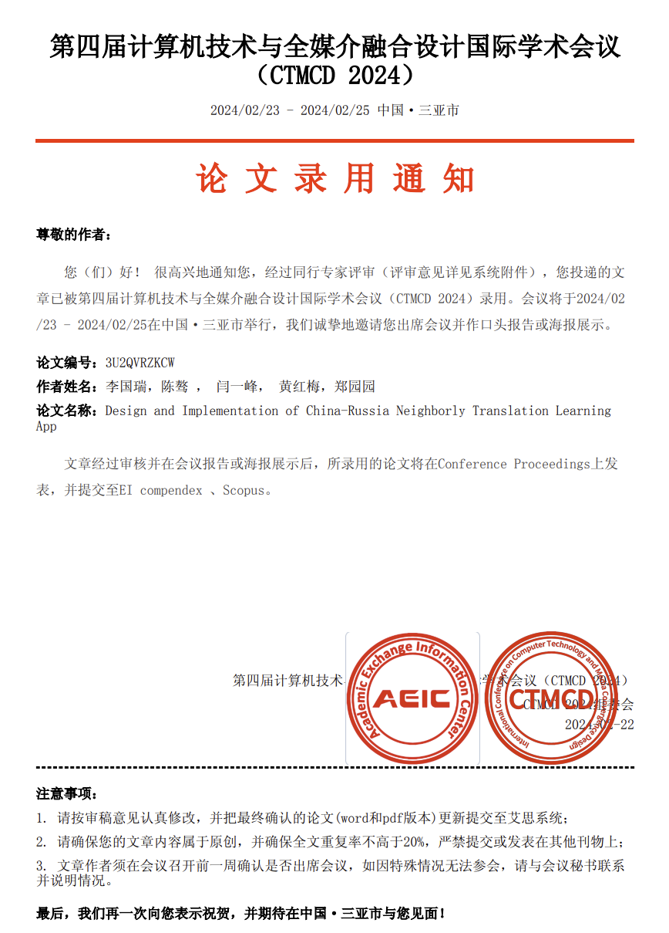
Project Introduction And Achievement
In response to the call of the "Belt and Road Initiative" and to advance cooperation in the field of science and education between China and Russia, as well as to cultivate bilingual talents proficient in Russian, we aimed to address the comprehensive and all-encompassing gap in the Russian language app market. Thus, we developed a mobile application called Sino-Russian Neighbor, which introduces information on humanities, current affairs, history, cooperation, and trade between the two countries, while also providing language learning functions.
Software copyright
EI paper retrieval
Notes:
这段我将以介绍项目背景为开头。在当前全球化的环境下，中俄两国的交流越来越频繁，因此对翻译需求也日益增加。同时，Uni-app框架的优势在于其跨平台的能力，可以实现一次编写，多端运行。基于这些需求和优势，我们提出了这个项目立项依据。

Slide 3
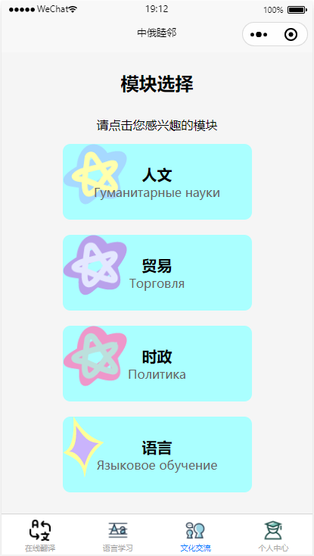
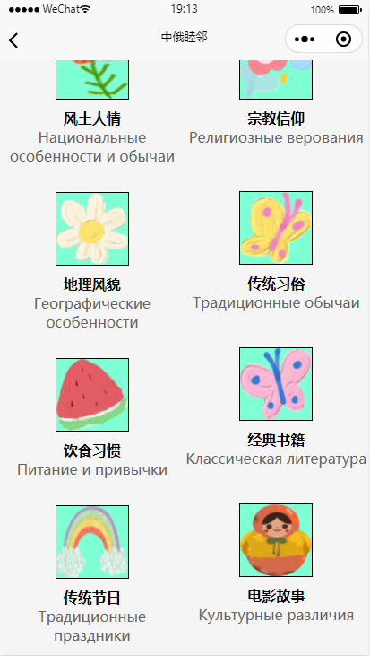
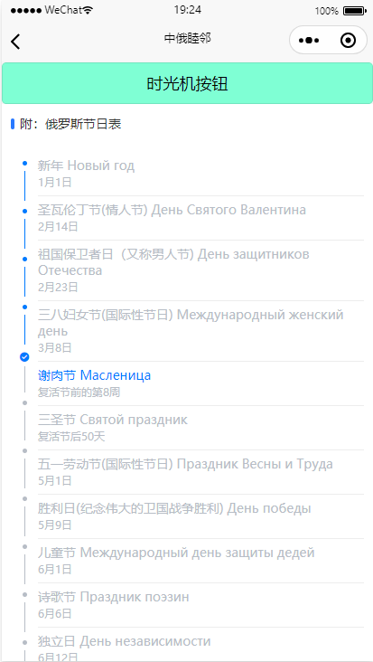
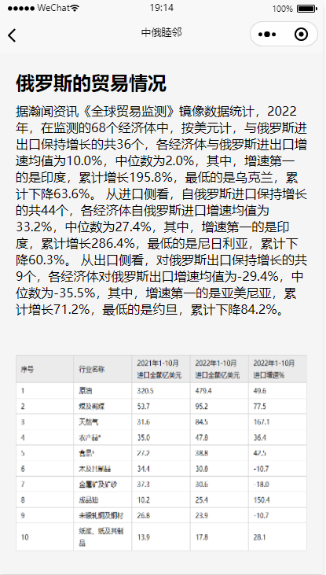
Russia Cultural Modules
Module | Details
Custom | Display of Russia's unique customs, geographical landscapes, culinary habits, traditional festivals, customs, religious beliefs, classic literature, stories, movies, and a comparison of cultural differences between China and Russia.
Politics | Timely and effective coverage of political news, recent reports from Russian media, in-depth analysis of Russian politics, current political, legal, and social systems, and institutions.
Trade | Latest policies regarding Sino-Russian international trade, existing economic cooperation between China and Russia, guidelines and legal aspects of Sino-Russian trade, and representatives of Sino-Russian joint ventures.
History | Vivid depiction of Russia's ancient, medieval, and modern history, renowned historical figures, architecture, and exquisite craftsmanship.
Cultural Exchange
Custom
Festival（Segment）
Trade（Segment）
Notes:
这段我将以介绍中俄文化模块为主要内容。首先，我们要理解的是，尽管中国和俄罗斯是近邻，但由于历史和地理等多种因素的影响，两国在文化发展道路上存在着显著的差异。这种差异性为我们提供了一个观察、理解和对比两种不同文化特征的独特视角。下面我将提到我们的APP提供的双语翻译功能。这项功能不仅可以在学习语言的过程中帮助用户更好地理解和掌握两种语言的语法和词汇等基础知识，更重要的是，它能够让用户深入理解两种语言背后的文化含义，从而更深层次地理解中俄两国的文化差异。最后，我要强调的是中俄文化交流的重要性。随着两国之间的交流越来越频繁，中俄文化也在相互影响和融合中产生了许多新的元素和趋势。为了让用户了解到最新的中俄文化交流情况，我们将实时更新相关的信息内容，以便用户可以及时了解中俄文化交流的最新动态。

Slide 4
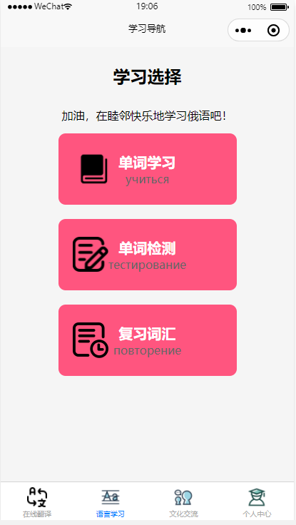
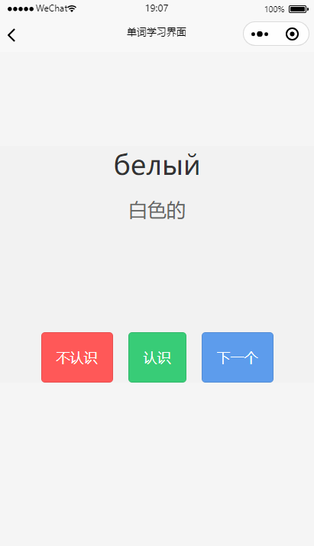
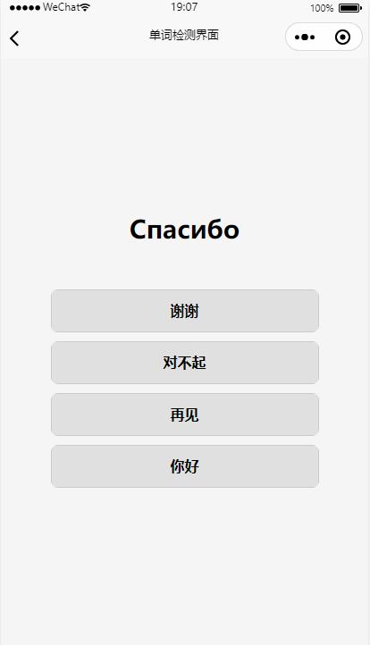
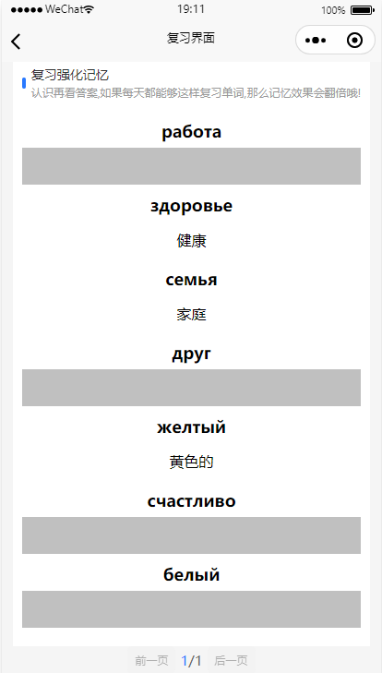
Memorize Vocabulary
Study Select
Words Studying
Vacabulary Test
Vacabulary Review
Notes:
这段我将以介绍中俄文化模块为主要内容。首先，我们要理解的是，尽管中国和俄罗斯是近邻，但由于历史和地理等多种因素的影响，两国在文化发展道路上存在着显著的差异。这种差异性为我们提供了一个观察、理解和对比两种不同文化特征的独特视角。下面我将提到我们的APP提供的双语翻译功能。这项功能不仅可以在学习语言的过程中帮助用户更好地理解和掌握两种语言的语法和词汇等基础知识，更重要的是，它能够让用户深入理解两种语言背后的文化含义，从而更深层次地理解中俄两国的文化差异。最后，我要强调的是中俄文化交流的重要性。随着两国之间的交流越来越频繁，中俄文化也在相互影响和融合中产生了许多新的元素和趋势。为了让用户了解到最新的中俄文化交流情况，我们将实时更新相关的信息内容，以便用户可以及时了解中俄文化交流的最新动态。

Slide 5
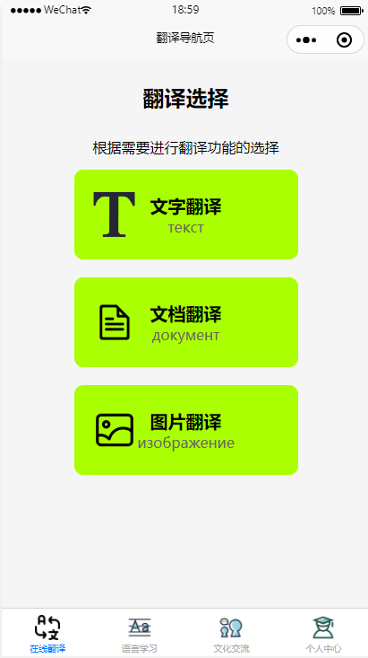
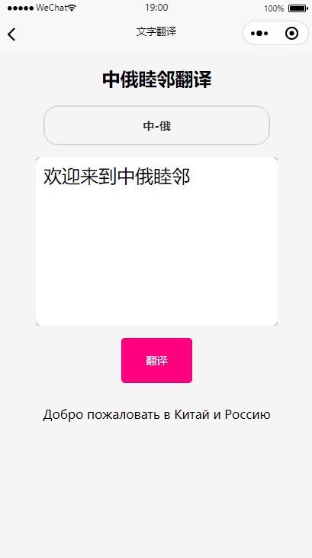
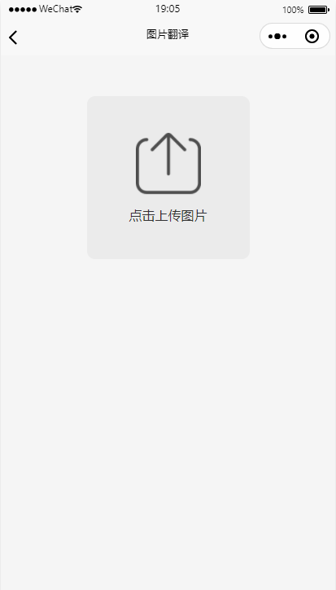
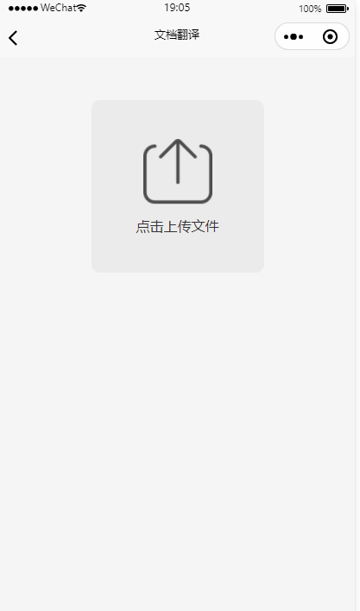
Translation Module
Translation Select
Sentence Translate
Picture Translate
Documentry Translate
Notes:
这段我将以介绍中俄文化模块为主要内容。首先，我们要理解的是，尽管中国和俄罗斯是近邻，但由于历史和地理等多种因素的影响，两国在文化发展道路上存在着显著的差异。这种差异性为我们提供了一个观察、理解和对比两种不同文化特征的独特视角。下面我将提到我们的APP提供的双语翻译功能。这项功能不仅可以在学习语言的过程中帮助用户更好地理解和掌握两种语言的语法和词汇等基础知识，更重要的是，它能够让用户深入理解两种语言背后的文化含义，从而更深层次地理解中俄两国的文化差异。最后，我要强调的是中俄文化交流的重要性。随着两国之间的交流越来越频繁，中俄文化也在相互影响和融合中产生了许多新的元素和趋势。为了让用户了解到最新的中俄文化交流情况，我们将实时更新相关的信息内容，以便用户可以及时了解中俄文化交流的最新动态。

Slide 6
The current situation of the Chinese-Russian Translation Market
Demand for Sino-Russian communication
1
With the advancement of economic globalization, exchanges between China and Russia have become increasingly frequent, leading to a booming demand in the translation market.
3
2
The translation tool is widely used
Lack of Professional
In the Chinese-Russian translation market, translation software and online translation platforms have been widely adopted, which has significantly enhanced translation efficiency.
Although there is high demand in the Chinese-Russian translation market, there is a relative shortage of professional translation talent, which affects the quality of translation.
Notes:
下面我将介绍中俄翻译市场的现状。随着经济全球化的进程，中俄两国的交流日益频繁，翻译市场需求旺盛。在中俄翻译市场中，翻译软件和在线翻译平台得到广泛应用，提高了翻译效率。然而，尽管中俄翻译市场需求大，但专业翻译人才却相对短缺，影响了翻译质量。这段我将以介绍中俄翻译市场的现状为主题进行演讲。随着全球化的发展，中俄两国之间的交流不断增加，这导致了对翻译服务的巨大需求。为了满足这种需求，中俄翻译市场开始广泛使用翻译软件和在线翻译平台，以提高翻译效率。这些工具的应用使得翻译工作变得更加便捷和高效。然而，与此同时，中俄翻译市场也面临着专业人才短缺的问题。虽然市场需求巨大，但专业翻译人才却相对不足。这是因为翻译工作需要深厚的语言功底和专业知识，以及丰富的实践经验。目前，市场上缺乏足够数量和质量的翻译人员，这对翻译质量产生了一定的影响。为了解决这一问题，我们需要加大培养和引进专业翻译人才的力度。同时，我们也需要加强对翻译人员的培训和提高他们的专业素养。只有通过不断提升翻译人才的数量和质量，才能更好地满足中俄翻译市场的需求。总的来说，中俄翻译市场在经济全球化的背景下呈现出旺盛的需求和广泛的应用。然而，由于专业人才短缺的问题，翻译质量仍存在一定的挑战。因此，我们需要重视并解决这一问题，以确保中俄翻译市场的健康发展。

Slide 7
User Demand Research And Analysis
Translateion Demand Analyse
Conduct an in-depth investigation and research into the translation needs between China and Russia, including language types, translation domains, translation difficulties, etc., to understand user demands.
User Behavior Survey
To further clarify user needs and usage habits through investigating their usage patterns such as frequency of use, usage scenarios, preferred settings, etc.
Customer Satisfaction Evaluation
Assessing user satisfaction with the Chinese-Russian translation app during usage, including aspects such as functionality satisfaction, ease of operation, translation accuracy, etc., for the purpose of product improvement.
Notes:
这段我将以用户需求调研分析为主要内容，深入探讨中俄翻译需求的相关问题。首先，对于翻译需求分析，我们进行了详尽的调查和研究，包括语言种类、翻译领域以及翻译难度等多个维度。这一步骤是为了深入了解用户的具体需求，为我们提供更具针对性的解决方案打下坚实的基础。其次，我们还对用户的使用习惯进行了详细的调研。通过收集并分析了用户使用频率、使用场景以及偏好设置等信息，我们对用户的需求和使用习惯有了更深的认识。这对于我们进一步优化产品和服务具有极其重要的指导意义。最后，为了确保我们的产品质量和服务能满足用户的实际需求，我们开展了用户满意度评估工作。这项评估覆盖了功能性、操作便利性以及翻译准确性等多个方面，旨在发现存在的问题并及时进行改进。那么在这一页中，我们主要关注了用户需求分析和满意度评估两个环节。通过对这两个环节的深入研究，我们期望能提供更优质、更有效的产品和服务，满足广大用户的需求。

Slide 8
Elaborating on functional requirements
Key function
The core function is precise translation between Chinese and Russian languages, catering to diverse needs such as everyday communication, business negotiations, and more.
Real-time Speech Recognition
Provide real-time Chinese-Russian voice translation service to facilitate smooth conversation for users without the need for text input.
Cultrual background Analyse
Combine the background of two countries and provide the Custom of Language and ritual knowledge for users in order to help user understand the content and better usage.
Notes:
这段我将以详细介绍中俄翻译功能需求细化为主，首先，我们的核心功能为精准的中俄文字互译。这项功能旨在满足用户日常交流、商务洽谈等多元化需求，无论您是需要阅读俄语新闻，还是与俄罗斯友人进行深度对话，我们的翻译服务都能提供最精确的帮助。其次，我们的实时语音翻译服务也是一项重要功能。这项服务提供了一种全新的沟通方式，用户无需输入文字即可进行流畅的对话，大大提升了沟通效率。无论您是在旅行、商务出差，或是在学习语言过程中，都能享受到这一服务的便利。最后，我们将结合中俄两国的文化背景知识，为用户提供相关的语言习惯和礼仪知识。理解文化背景对于语言学习和应用至关重要，通过我们的知识解读，用户不仅能更好地理解翻译内容，也能更准确地使用俄语进行交流。那么这一页，我们就介绍到这里，期待这些功能的实现能为用户带来更便捷的体验。

Slide 9
Real-time Speech Translation Feature
1
Speech Recognition
The app features high-precision speech recognition technology, allowing users to quickly achieve real-time translation between Chinese and Russian simply by speaking.
2
Real-time Translation Processing The app employs advanced machine translation algorithms to process and translate users' speech input in real-time, providing translation results with almost no delay, meeting users' needs for instant communication.
3
Translation Result Display
After translation is completed, the app will display the results in textual form on the screen, allowing users to intuitively see the translated content, facilitating their understanding and usage.
Notes:
这段我将以介绍APP具备的语音实时翻译功能为主要内容。这款APP采用了高精度的语音识别技术，用户只需要进行语音输入，就能快速实现中俄双语之间的实时翻译。在处理方面，APP采用先进的机器翻译算法，对用户的语音输入进行实时处理和翻译，翻译结果几乎无延迟，满足用户即时交流的需求。一旦翻译完成，APP将以文字的形式在屏幕上显示出来，用户可以直观地看到翻译结果，方便其理解和使用。这项功能不仅提高了用户的工作效率，也极大地丰富了用户的交流方式。无论您是在商务会议中，还是在旅游中，都可以通过这款APP轻松实现中俄双语的实时翻译。然而，虽然这款APP的翻译精度已经相当高，但毕竟机器翻译还是无法完全替代人的判断，因此在使用的过程中，用户仍然需要结合实际情况进行理解和使用。总的来说，这款APP的语音实时翻译功能无疑是一项非常实用的创新，它极大地方便了用户的生活和工作。

Slide 10
Optical Character Recognition
Image Text
Recognition Feature
Utilizing advanced image processing technology, the app accurately recognizes textual information within images, providing users with convenient translation services.。
Real-time Translation Feature
The app features a real-time translation function, allowing users to simply take a photo or upload an image to instantly receive accurate bilingual translations in Chinese and Russian.
Optimizing User Experience
Optimizing user experience. The app focuses on providing a clean and intuitive user interface, along with smooth translation speed, allowing users to experience efficient and convenient translation services during usage
Notes:
这段我将以图片文字识别翻译为主题，为您详细解读其功能与优化体验。首先，我们要谈论的是图片文字识别功能。通过先进的图像处理技术，这款应用程序能够准确识别图片中的文字信息，为用户提供便捷的翻译服务。这种功能的实现，不仅提高了信息的获取效率，也极大地方便了用户的使用。其次，我们要讨论的是实时翻译功能。这款应用程序具备实时翻译功能，用户只需拍摄或上传图片，即可立即获得准确的中俄双语翻译结果。这种功能的实现，无疑为用户提供了极大的便利，使得跨语言的交流变得前所未有的简单。最后，我们要探讨的是用户体验优化。这款应用程序注重用户体验，提供简洁明了的操作界面和流畅的翻译速度，让用户在使用过程中感受到高效便捷的翻译服务。这种优化，使得用户在使用应用程序的过程中，能够更好地专注于信息的获取和交流，而不必担心操作的复杂性和效率低下。下面我将详细介绍这三项功能的具体应用场景和优势，以便您更深入地理解和掌握这项技术。

Slide 11



The application of speech recognition technology
The application of speech recognition in translation apps
In the China-Russia Neighborly Relations App, speech recognition technology is widely utilized. Users can input the content they need to translate through voice, and the system automatically converts it into text for translation, significantly improving translation efficiency and convenience.
Overview of Speech Recognition Technology
Speech recognition technology is a technique that converts human speech information into text. It utilizes deep learning and big data processing to achieve efficient and accurate recognition of various languages.
Comparison of Chinese and Russian Speech Recognition Technologie
China and Russia each possess distinct advantages in speech recognition technology. China demonstrates stronger algorithm optimization and processing speed, while Russia excels in model training and accuracy. Combining the strengths of both nations can lead to enhanced outcomes.
Notes:
这段我将以语音识别技术的应用为核心，来探讨其在我们的日常生活和工作中所发挥的重要作用。首先，我们要了解什么是语音识别技术。语音识别技术是一种通过深度学习和大数据处理，将人类的语言信息转化为文字信息的科技方法。它不仅能够有效提升各种语言的识别效率，同时准确率也得到了显著的提高。那么这一页，我们将深入讨论中俄两国在语音识别技术上的差异以及它们各自的优势。中国的算法优化和处理速度是其主要的优势所在，这使得它在实际应用中能够更加迅速、高效地完成大量的语音识别任务。而俄罗斯的模型训练和准确率则更为突出，这意味着它在处理复杂、多变的语言环境时，具有更强的稳定性和可靠性。如果我们能将这两者进行有机结合，就有可能实现更为精准高效的翻译效果。最后，让我们来看一下语音识别技术在翻译APP中的应用。以中俄睦邻翻译APP为例，用户只需通过语音输入需要翻译的内容，系统便能自动将其转化为文字并进行翻译操作。这无疑大大提高了翻译效率，同时也为用户提供了极大的便利性。

Slide 12
Competitive Analysis - Comparative Software Analysis
Duolingo
Google Translate
Rosetta Stone
Duolingo is a popular language learning application that offers a variety of language courses, including Russian. Users can learn basic grammar and vocabulary through the courses, take language tests, and improve their language skills through social interaction.
Google Translate is a powerful translation tool where users can input text, upload images, or documents for language translation. This bears similarities to the translation section in the 'Sino-Russian Neighborly App Based on Uni-app'
Rosetta Stone is a company that offers language learning software, including courses in Russian. The platform focuses on providing a comprehensive language learning experience, similar to the learning section of the "Sino-Russian Neighborly Relations App based on Uni-app."
Notes:
这部分我将以"界面布局简洁明了"作为我们今天的主题，来探讨我们如何在设计应用界面时追求简洁明了的原则。在设计应用界面时，我们的首要目标是简洁明了。这是因为我们要避免冗余和复杂的元素。过于复杂的界面往往会给用户带来困扰，使他们无法快速理解和操作。相反，一个简洁明了的界面可以让用户一眼看出各功能的位置和作用，无需花费大量时间去学习如何操作。这样不仅能提高工作效率，还能提升用户体验。那么这一页我们接下来讨论的是功能模块的明确划分。我们将翻译功能划分为输入、翻译和输出三个主要模块，每个模块的功能清晰明确，用户可以按照自己的需求进行相应的操作。这种明确划分不仅使得各个模块的工作更加专注高效，也让用户在使用的过程中能更好地理解各个模块的作用。下面我将讲述的是用户友好的操作流程。我们在设计过程中优化了用户的使用流程，使得用户在使用过程中感到轻松愉快。无论是在输入翻译内容时，还是在查看翻译结果时，所有的操作都能流畅完成，不会出现卡顿或者延迟的情况。通过这样的设计，我们旨在为用户提供一个舒适、便捷的使用环境。以上就是我们今天关于"界面布局简洁明了"的全部内容，希望对大家有所启示。

Slide 13
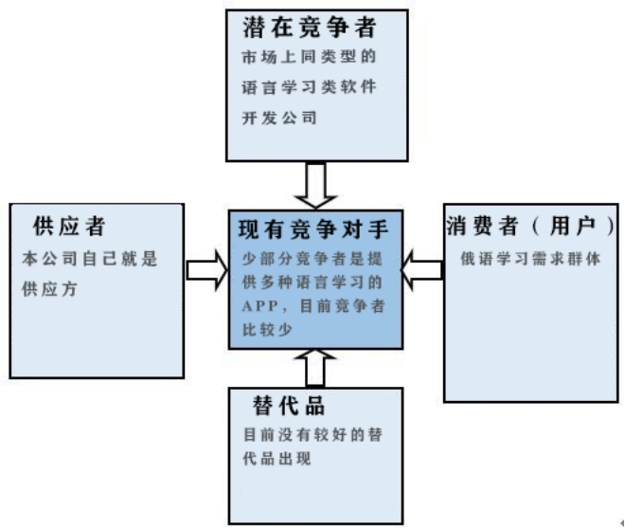
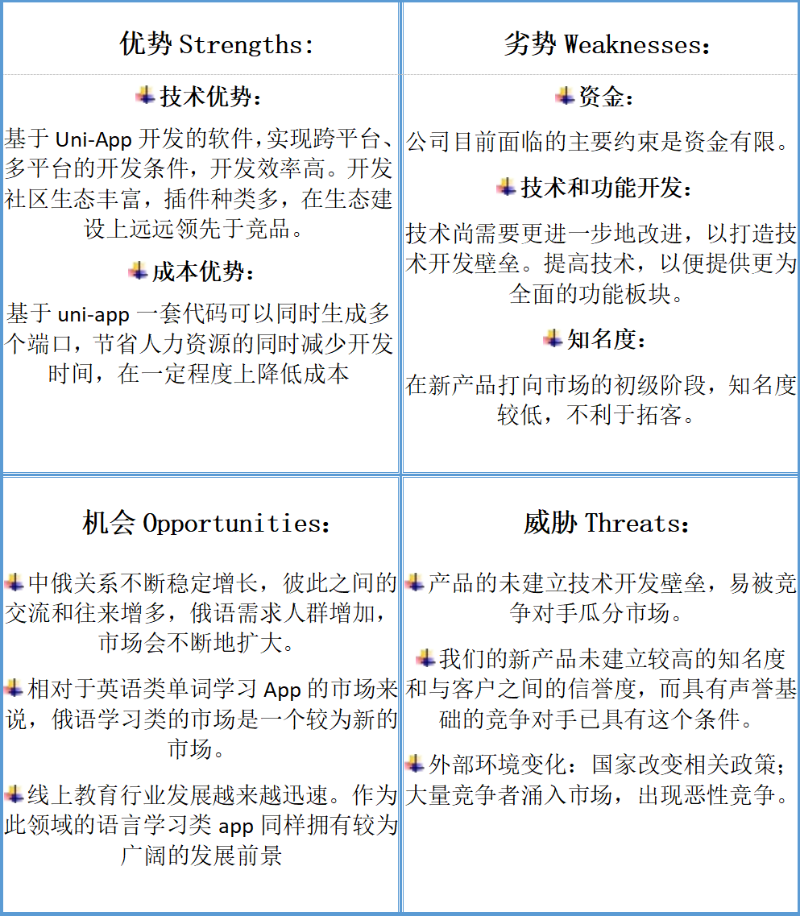
Competitive Analysis
- Porter's Five Forces Model Analysis and SWOT Analysis
Uni-app framework advantages:
Cross-platform capabilities: It allows for writing once and running on multiple platforms, significantly improving development efficiency and code reusability.
Ease of learning: Based on Vue.js, uni-app is easy for developers familiar with Vue.js to pick up, reducing the learning curve.
Rich component library: It offers a rich UI component library, enabling quick construction of aesthetically pleasing and user-friendly interfaces, greatly enhancing development efficiency.
Notes:
这段我将介绍一下中俄双语交互设计。首先，我们通过合理的布局和配色，以及清晰的文字标识，实现了中俄双语的友好交互，让用户在使用过程中能轻松切换语言。其次，我们利用先进的语音识别和翻译技术，实现了中俄双语的实时翻译功能，无论用户是说中文还是俄文，都能快速准确地得到翻译结果。另外，为了降低用户的使用难度，我们在设计中加入了详尽的用户操作引导，包括语音识别、翻译结果展示等环节，让用户在使用中俄双语翻译APP时更加得心应手。下面我将详细讲解这三个重要的设计元素。

Slide 14
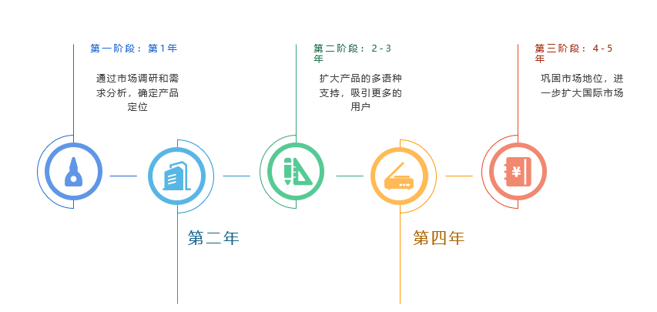
Company Development Plan
In the first year, our main focus will be on educational institutions in the Xuzhou area, particularly those offering both online and offline Russian language instruction. We'll also leverage the strengths of Jiangsu Normal University for promotion.
In the second year, building upon deepened collaboration with educational institutions in the Xuzhou region, we will concurrently strengthen our independent research and development as well as technological innovation to ensure that our products remain competitive.
In addition to maintaining our current market share, we plan to expand our products into international markets and develop new products to further drive revenue growth for the company
Notes:
那么这一页，我们要探讨的是用户体验优化策略。首先，我们需要保持界面简洁明了。设计以用户为中心，直观易操作的界面，避免不必要的复杂性，让用户能快速理解如何使用我们的APP进行翻译工作。其次，我们要提供语言选择的便捷性。应考虑到用户可能使用多种语言，所以我们提供了中俄双语和其他多种常用语言的选择，来满足用户的多样化需求，使翻译过程流畅无比。最后，我们追求实时反馈及时的原则。当用户在输入内容时，我们实时显示翻译结果，减少等待时间，提高用户体验。同时，对于翻译错误或不准确的内容，我们会提供修改建议，以帮助用户提升翻译质量。总的来说，我们致力于通过以上这些用户体验优化策略，打造一款高效、易用、智能的翻译工具。

Slide 15
Business Model——Marketing strategy
1
Marketing Concept
"Bridge the Gap of Friendship, Learn Languages, Understand Cultures"
Advertising placement After the initial beta testing phase concludes, proceed with advertising placements on social media platforms such as Douyin (TikTok) and Xiaohongshu (Little Red Book).
2
3
Post-promotion strategy
Collaborate with educational bloggers and Russian language learning public accounts to enhance the promotion of the Sino-Russian Friendship App. This collaboration aims to attract customer interest. Initially, offer a free version of the app to increase user engagement and build trust in the product. Later, introduce a subscription model for the premium version, offering additional personalized features.
Notes:
这段我将以用户界面优化策略为主题进行演讲。首先，我们将探讨用户界面简洁化的重要性。通过减少不必要的元素和功能，我们可以使应用界面更加清晰、简单，从而提高用户的使用体验。接下来，我们将讨论交互设计优化的策略。通过改进用户与应用之间的交互方式，如增加手势操作、动画效果等，我们可以提升用户的互动性和满意度。最后，我们将研究色彩与字体搭配的重要性。合理运用色彩和字体搭配可以使应用界面更具视觉吸引力，同时保证用户在阅读和操作时不产生疲劳感。那么这一页，我将详细介绍这些用户界面优化策略的具体内容和实施方法。

Slide 16
Business Model ——Promotional strategy
First-time registration discount
New comers are provided with special discount or gift service for the first registration. This will encourage them to try the Application.
Limit time discount
Periodically launching limited-time promotional activities such as holiday sales and seasonal discounts to stimulate user purchases and app usage.
Recomendation Rewards
By recommending our platform to friends and family, users will receive rewards or points, encouraging word-of-mouth promotion and user expansion
Notes:
这段我将以详细介绍翻译功能的测试方法作为起点，我们将全面检查并保证中俄双语的准确转换。然后，我们将转向用户界面测试，这是用户与应用互动的关键部分。为此，我们会对界面设计进行多角度和多维度的测试，确保其友好性和易用性。接下来是关于性能稳定性的测试，我们将针对大数据量和高并发环境对其进行压力测试和稳定性测试，以保证在各种环境下都能稳定运行。

Slide 17
Business Model—— Marketing Exploit
1
Market Positioning Strategy
We will target Chinese and Russian users specifically, catering to their language communication needs effectively.
Differentiated Competition
By introducing cutting-edge AI technology, we provide enhanced voice recognition and translation capabilities, enabling our product to possess stronger competitiveness, meeting users' usage demands in various scenarios.
2
3
Expanding Partnership Network
We are actively seeking collaborations with educational institutions, travel agencies, and other enterprises to expand our market share and enhance brand awareness through the provision of customized translation services.
Notes:
这段我将以市场拓展策略为核心，展开我们对于翻译APP市场的深度解读。首先，我们将以高效、准确和实时的翻译服务为优势，针对中俄两国用户进行精准定位，满足他们的语言交流需求。通过精准的市场定位，我们能够更好地理解用户需求并为之提供解决方案。其次，我们会通过引入先进的AI技术，提供语音识别和翻译功能，使产品具备更强的竞争力。在当前科技飞速发展的时代，人工智能已经成为了各行各业的重要竞争力来源。通过运用这一技术，我们可以为用户提供更为便捷高效的翻译体验，满足他们在不同场景下的使用需求。再者，我们会积极寻求与教育机构、旅行社等企业合作。通过提供定制化的翻译服务，我们不仅可以扩大市场份额，还能提高品牌知名度。这种合作模式不仅可以为我们带来更多的商业机会，同时也能为我们的用户带来更全面的服务体验。以上就是我们对于市场拓展策略的全面解读，希望能为大家带来一些启示和借鉴。

Slide 18

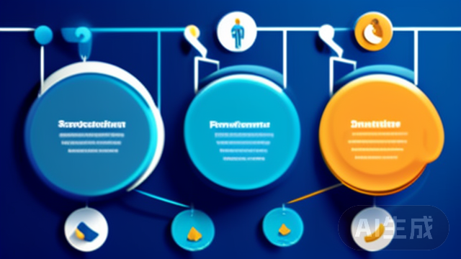

Business Model — User Feedback Loop Strategy
Feedback Collection
In case to detect and solve the problem, user data and feedback are supposed to be collected initiatively through our inline feedback system.
Feedback handling and Optimize
The feedbacks are classified and analysed by our professional teams, providing real-time feedback results and promotive actions for users at the same time.
Test after Optimization
After dealing with the feedback, we will test the application again to make sure the problem fixed and optimize it accordingly.
Notes:
这段我将以用户反馈循环为主题，详细介绍我们如何通过APP内置的反馈系统收集用户的使用体验和意见建议，并对这些反馈进行分类、分析和处理。同时，我们会提供及时的反馈结果和改进措施给用户，并确保问题得到解决并进行进一步的优化。首先，我们通过APP内置的反馈系统主动收集用户的使用体验和意见建议。这样一来，我们可以快速了解用户的需求和问题，并且能够及时发现并解决问题。这种主动收集用户反馈的方式非常重要，因为只有这样我们才能真正了解用户的真实感受，从而不断改进我们的产品和服务。接下来，我们对收集到的用户反馈进行分类、分析。通过对反馈数据的分析，我们能够发现其中的关键问题和用户需求，进而指导我们的产品优化方向。这个过程需要专业的技术团队进行深入研究和分析，以确保我们能够准确把握用户需求，并提供更好的解决方案。在对用户反馈进行处理之后，我们会向用户提供及时的反馈结果和改进措施。这样做的目的是让用户知道我们对他们的意见非常重视，并且我们已经采取行动来解决问题。同时，这也是建立信任和良好用户关系的重要举措，因为用户会感受到我们的关怀和专业。最后，在对用户反馈进行处理后，我们会对APP进行再次测试。这一步骤是非常重要的，因为我们需要确保之前的问题得到解决，并且根据测试结果进行进一步的优化。只有通过不断的测试和优化，我们才能提供更加稳定和优质的产品给用户使用。通过以上所述的用户反馈循环流程，我们能够不断改进我们的产品和服务，满足用户的需求。我们将持续关注用户反馈，并积极采取措施解决问题，以不断提升用户体验。感谢大家的聆听！

Slide 19
Business Model - Performance Optimization Strategy
1
Optimization Strategies for Code
Optimization strategies involve refactoring and streamlining code to reduce redundancy and eliminate ineffective computations, thereby enhancing the efficiency and responsiveness of code execution
Resource loading optimization
To compress resources such as images, audio, etc., in applications to reduce their size, speed up loading times, and enhance user experience.
2
Database Query Optimization
To enhance database performance and optimize query efficiency for smoother application operation, it is essential to employ a well-thought-out database design along with efficient query statements, thereby minimizing unnecessary data retrieval.
3
Notes:
这段我将以深入探讨性能优化策略为主题，详细阐述代码优化、资源加载优化以及数据库查询优化等关键步骤。那么这一页，我们将首先关注代码优化策略。通过对代码进行重构和精简，我们可以消除冗余和无效的运算，从而提升代码的执行效率和响应速度。在处理代码优化时，我们必须始终保持对性能的关注，寻找并消除任何可能降低程序运行效率的因素。我们的目标是创建一个既高效又健壮的应用，能够快速响应用户的操作，无论这些操作是多么复杂或频繁。下面我将转向我们的第二个主题：资源加载优化。在我们的应用中，图片、音频和其他资源的大小可能会显著影响加载速度。因此，对这些资源进行适当的压缩处理是至关重要的。这不仅可以减少资源大小，从而提高加载速度，而且还能增强用户体验，因为用户可以更快地接触到他们需要的内容。最后，我们来看看数据库查询优化这个重要方面。通过设计和编写高效的查询语句，我们可以减少不必要的数据查询，提高数据库的读取速度，从而使应用运行更加流畅。这是一个需要细心和技术知识的过程，但是它的回报也是巨大的——一个更快、更稳定、更具响应性的应用程序。总的来说，这三个策略 - 代码优化、资源加载优化和数据库查询优化 - 是我们创建高性能应用程序的关键步骤。它们共同构成了我们性能优化的基石，为我们提供了一个强大而有效的工具集来改善我们的应用程序的性能和用户体验。

Slide 20
Thank You！
Notes:
这段我将以介绍项目背景为开头。在当前全球化的环境下，中俄两国的交流越来越频繁，因此对翻译需求也日益增加。同时，Uni-app框架的优势在于其跨平台的能力，可以实现一次编写，多端运行。基于这些需求和优势，我们提出了这个项目立项依据。

